Slide 1







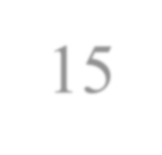


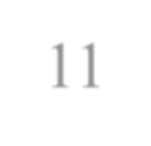







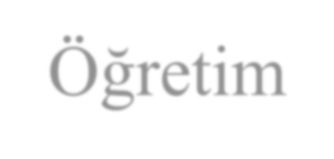

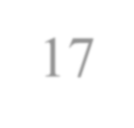









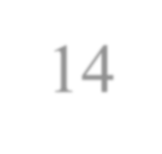



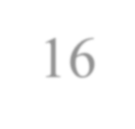
BMÜ-421 BENZETİM VE MODELLEME
Dr. İlhan AYDIN
Pazartesi
: 08:15 - 11:00 (BD-3)I. Öğretim 17:15-20:00 (BD-7) II. Öğretim
Ofis Saatleri : Çarşamba 14:00 - 15:00 I. Öğretim
Çarşamba 15:00-16:00 II. Öğretim

Slide 2
Ders İçeriği
Benzetim ve Modellemeye Giriş
Amaçları, Avantajı, Dezavantajı, Uygulama Alanları, Sistem, Sistemin
Bileşenleri
Çeşitli Modelleme Yaklaşımları
Zamanı İşlemek, Stokastik mi Deterministik mi?, Kesikli ve sürekli benzetim
Uygulamada Bilgisayarlı Benzetim
Süreç, İçerik, Problem ve Proje, Çalışmanın Benzetim Problemi Kısmı, Problem Yapılandırma, Modelleme
Statik Monte Carlo Benzetimi
Dinamik Sistemler
Başlangıç değeri problemi, Euler yöntemi, Runge kutta yöntemi, Taylor
yöntemi,
Matematiksel ve İstatiksel Modeller:
Benzetimde istatiksel modeller -Kuyruk modelleri
Rasgele Sayı ve Rasgele Değişken Üretme Teknikleri
LCG, Formül Metodu, Red metodu, Konvülüsyon metodu, Keyfi rastgele değişkenlerin üretimi
Petri Ağları

Slide 3
Kaynaklar ve Değerlendirme
Kaynaklar
System Modeling and Simulation, Frank L. Severance, John Wiley & Sons, West Sussex, 2001.
Prof. Dr. H. Kemal SEZEN, Dr. M. Murat GÜNAL, Yöneylem Araştırmasında Benzetim, Ekin Basın Yayım Dağıtım, 2009.
Değerlendirme
Ödevler ve Proje: %15
Vize: %40
Final: %60

Slide 4
Benzetim ve Modellemeye Giriş
Benzetim nedir?
Amaçları Avantajı
Ne zaman kullanılır?
Ne zaman iyi bir fikir değildir?
Dezavantajı Uygulama Alanları Sistem
Sistemin Bileşenleri

Slide 5
Benzetim ve Modellemeye Giriş
1.GİRİŞ
Benzetim, gerçek hayattaki bir sitemin veya sürecin çalışmasının taklit edilmesidir (genellikle bilgisayar üzerinde).
Benzetim, sistemin yapay geçmişinin üretilmesine ve gerçek sistemin karakteristik özelliklerine dair çıkarımlar yapmak üzere bu geçmişin gözlemlenmesine olanak verir.
Genel anlamda benzetim, zaman içinde sistemin işleyişinin taklididir.
Benzetim, çeşitli koşullar altında sistemin tavrının gözlemlenebilmesi
için, bu sistemin modellenmesi olarak da tanımlanabilir.
Zaman içinde değişiklik gösteren bir sistemin tavrı, geliştirilen bir benzetim modeli ile incelenir. Bu model, sistemin çalışması ile ilgili kabuller setinden oluşur.
Bu kabuller, sistemin ilgilenilen nesneleri (varlıkları) arasındaki matematiksel, mantıksal ve sembolik ilişkiler ile ifade edilir.

Slide 6











Benzetim ve Modellemeye Giriş
Ne Zaman Benzetim?
Rassallık
BENZETİM
Karmaşıklık-Sistem Boyutu

Slide 7
Benzetim ve Modellemeye Giriş
Bir benzetim modeli geliştirildikten ve geçerliliği sağladıktan sonra, gerçek sistem hakkındaki çeşitli sorulara cevap aramak için kullanılır.
Bir benzetim modeli;
gerçek sistem üzerinde etkilerini,
yapılacak değişikliklerin
yeni kurulacak bir sistemin performansını tahmin etmek
için
analiz aracı,
tasarım aracı
olarak kullanılır.

Slide 8
Benzetim ve Modellemeye Giriş
Gerçek hayatta karşılaşılan sistemlerin bir çoğu karmaşık bir yapıya sahiptir. Bu durumda, bu sistemlerin modellerini matematiksel metotlar ile çözmek mümkün değildir.
Bu tür sistemlerin analizi ve çözümü, benzetim modeli ile yapılır.
Benzetim çalışmasında, gerçek sistemden (mevcutsa) toplanan veri, sistemin modelinin çalıştırılabilmesi için gerekli olan girdi parametrelerinin tahmininde kullanılır.
Benzetim, yöneylem araştırması ve yönetim biliminde
uygulama alanı geniş olan metotlardan birisidir.
Üniversitelerde ve işletmelerde benzetim tekniğinin kullanımı ile ilgili çeşitli araştırmalar yapılmıştır.

Slide 9
Benzetim ve Modellemeye Giriş
Bu Araştırmalardan Bazıları;
(1978) Case Western Reserve Universitesinde-
Yöneylem
Araştırması Bölümünde yüksek lisans öğrencileri arasında yapılan bir araştırma sonucunda; benzetim 15 teknik arasında aşağıda görüldüğü gibi 5. sırada yer almıştır.
1.istatiksel metotlar 2.tahmin
3.sitem analizi 4.bilişim sistemeleri 5.benzetim
Aynı çalışmanın doktora öğrencileri ile ilgili bölümünde ise ;
“İstatiksel metotlar” birinci sırada olmak üzere “doğrusal programlama” ile “benzetim” ikinci sırayı paylaşmaktadır.

Slide 10
Benzetim ve Modellemeye Giriş
Thomas ve Do Costa (1979),
137 firma arasında yapılan bir ankette benzetimin bu firmaların %84’ü tarafından kullanıldığını belirlemiştir. “İstatiksel Analiz” ise %93 kullanım oranı ile 1. sıradadır.
Shanon, Long ve Buckles (1980),
A.B.D. De Endüstri Mühendisleri Topluluğunun YA(OR) Bölümündeki üyeleri arasında bir araştırma yapmıştır. Bu araştırma sonuçlarına göre, benzetim 12 metot arasında, doğrusal programlamadan sonra 2. sırada yer almıştır.
Forgionne (1983) ve Harpell, Lane ve Monsour (1989), büyük şirketler arasında yaptığı bir araştırmada, sekiz
arasında benzetimin 2.sırada yer aldığını göstermiştir.
farklı
metot

Slide 11

Benzetim ve Modellemeye Giriş
Bu araştırmaların tümü, o yıllarda benzetimin kullanımının hızla yaygınlaştığını göstermektedir. Bu gelişmeye en büyük katkıyı, benzetim yazılımları ve bilgisayar teknolojisindeki hızlı gelişmeler sağlamaktadır.

Slide 12
Benzetim ve Modellemeye Giriş
Amaçları
Benzetim aşağıda verilen amaçlardan birisini veya bir kaçını gerçekleştirmek için kullanılır.
Değerlendirme : Belirlenen kriterlere göre önerilen sistemin ne kadar iyi
çalıştığının gösterilmesi,
Karşılaştırma: Önerilen sistem tasarımlarının veya politikaların karşılaştırılması,
Tahmin: Önerilen koşullar altında sistemin performansının tahmin
edilmesi,
Duyarlılık Analizi: Sistemin performansı üzerinde hangi faktörlerin etkili olduğunu belirlenmesi,
Optimizasyon: En iyi performans değerini veren faktör düzeylerinin bir
kombinasyonunun belirlenmesi,
Darboğaz Analizi: Bir sistemde darboğazların belirlenmesi amacıyla (Pedgen et all, 1995) benzetim kullanılır.

Slide 13
Benzetim ve Modellemeye Giriş
Ne Zaman Kullanılır?
Üzerinde çalışacak sistem çalışmaya, deney yapmaya
uygun değilse,
Sistem henüz tasarım aşamasında ise,
Problemin analitik çözümü mümkün değilse,
Problemin analitik çözümü mümkün olmasına rağmen matematiksel modelin verebileceği sonuçlar dışında farklı sonuçlarla ilgileniliyorsa,
Sistemin davranış analizi yapılacaksa,
benzetim kullanılır.

Slide 14
Benzetim
Ne Zaman İyi bir fikir değildir?
Problem Sağduyulu bir Analiz ile Çözülebiliyorsa:
Arabaları için taşıt vergisi ödemek isteyen saatte 100 müşteri, rasgele olarak bankaya varmaktadır. İlgili memurun her müşteri için harcadığı süre değişmekle birlikte ortalama 5 dakikadır.
Durumu kontrol altında tutabilmek için en az kaç görevli gereklidir ?
Durumu kontrol altında tutabilmek için en az 9 görevli gerekir.
(5dk*100/60dk)
Daha fazla görevli olursa müşterilerin bekleme süresi kısalacaktır.
2. Problem Analitik Olarak Çözülebiliyorsa:
Kararlı hal kuyruk modelleri, raslantısal envanter modelleri gibi kapalı form denklemler ile çözülebilen durumlarda simülasyon daha pahalı bir yöntemdir.

Slide 15
Benzetim
Ne Zaman İyi bir fikir değildir?
Gerçek Sistem Üzerinde Değişiklik ve Deney yapmak
Daha Kolaysa:
Bu seçenek bariz görünmekle birlikte gözden kaçabilir: Arabaya servis seçeneği olan bir restoran için detaylı bir model oluşturulup ikinci bir servis penceresi açmanın servis süresine ne kadar katkı sağlayacağını belirlemek için bir çalışma yapılmış ve modelin tamamlanması haftalar sürmüştür. Öte yandan rakip bir restoran aynı fikri test etmek için ikinci bir elemanına uzaktan ses iletişimi kuracak bir cihaz vererek çalışmayı birkaç gün içinde tamamlamıştır.
Simülasyon Maliyeti Sağlanacak Kazancın Üzerinde ise:
Hemen hemen tüm simülasyon projelerinin nitel faydaları olmakla birlikte maliyetler elde edilmesi umulan maddi fayda ile kıyaslanmalıdır.

Slide 16
BENZETİM
Ne Zaman İyi bir fikir değildir?
Proje için Yeterli Kaynaklar Mevcut Değilse:
Başarılı bir simülasyon projesinin tamamlanması için gerekli ana kaynaklar:
İnsan-Yazılım-Bilgisayar-Para
En önemli bileşen doğru detay seviyesini seçecek ve modeli
oluşturacak insan(lar)dır.
Model sonuçlarından Faydalanmaya Yetecek Süre Yoksa:
Proje süresi çok kısa, Modelin geliştirilmesi ve testi çok uzun. Simülasyon modeli istenen cevapları verebilecek kadar detaylı olmalı ama çok detaylı da olmamalı!
Gerekli Veriler Hatta Tahmin Bile Yoksa:
Simülasyon projesinin tasarım aşamasında projeden beklentileri karşılayacak ve proje için planlanan detay seviyesini karşılayacak verilerin var olup olmadığı, yoksa nasıl elde edilebileceği araştırılmalıdır.

Slide 17
BENZETİM
Ne Zaman İyi bir fikir değildir?
Modelin Doğrulanması ve Sağlaması Yapılamıyorsa:
Validate (onay-ispat) Verify (onay-denetleme) Modeli test senaryoları karşısında doğrulamak için kullanışlı veriler mevcut olmayabilir. Yeterli zaman olmayabilir...
Projeden Beklentiler Karşılanabilir Düzeyde Değilse:
Modeller ancak göz önüne aldıkları problemler ile ilgili sorulara cevap verebilir. Deneyimsiz yöneticiler sistem bir kez modellendiğinde sordukları tüm sorulara cevap alabileceklerini düşünebilirler !
Sistem Davranışı çok Karmaşık ise veya Sistem Modellenebilir değilse:
Özellikle insan davranışının sistemin önemli bir parçası olması durumunda karşımıza çıkar. Normal bir günün simülasyonu yapıldığında model sonuçları sağlıklı iken acil durum senaryolarının Tümüyle tanımlanması veya modellenmesi İmkansız olabilir.

Slide 18
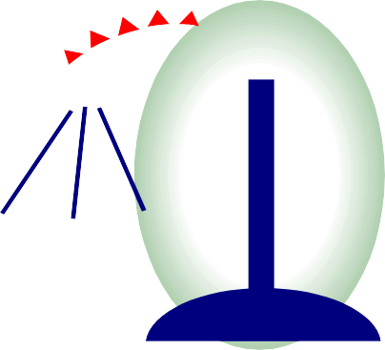
Benzetim ve Modellemeye Giriş
Benzetimin Avantajları ve
Dezavantajları
Bir çok sistemin analizinde uygun bir araç olmasına rağmen, sistem analisti bu metodolojiyi kullanmadan önce avantajlarını ve dezavantajlarını dikkate almalıdır.

Slide 19
Benzetim ve Modellemeye Giriş
Avantajları
Benzetim modeli kurulduktan sonra, önerilen yeni
tasarımların veya yeni politikaların analizinde kullanılabilir.
Yeni bir sistemin analizine yardımcı olmak için kullanılır.
Veri elde etmek için: Benzetim modelinden veri elde etmek,
gerçek sistemden aynı verileri elde etmekten daha ucuzdur.
Benzetim tekniği, analitik metotları uygulamaktan daha kolaydır.

Slide 20
Benzetim ve Modellemeye Giriş
Avantajları
Analitik modellerde çözüme ulaşabilmek için birçok basitleştirici kabullerin yapılması gerekirken, benzetim modellerinde böyle bir kısıtlama yoktur.
Analitik modeller ile kısıtlı sayıda performans ölçütleri hesaplanabilir. Benzetim modelleri ile akla gelebilen herhangi bir performans ölçütü tahmin edilebilir.
Bazı durumlarda, benzetim, bir çözümün elde edilmesi için tek araçtır.

Slide 21
Benzetim ve Modellemeye Giriş
Dezavantajları
Benzetim modellerinin kurulması ve geçerliliğinin araştırılması, zaman alıcıdır. Bu nedenle bilgisayarlarda benzetim modellerinin koşum maliyeti yüksek olabilir.
Maliyeti etkileyen diğer bir faktör benzetim modellerinin birden fazla ( n kez) çalıştırılması ihtiyacıdır. Bu durumda bilgisayar maliyeti artmaktadır.
Benzetimin analitik tekniklerin yeterli olabileceği durumlarda da zaman zaman kullanıldığı gözlenmektedir.

Slide 22
Benzetim ve Modellemeye Giriş
Dezavantajları
Genel olarak, tüm benzetim modelleri, “girdi-çıktı” modelleri olarak adlandırılır. Verilen bir girdi seti için sistemin çıktısını elde ederler. Yani, benzetim modelleri matematiksel modellerde olduğu gibi çözülmezler, çalıştırılırlar.
Belirli koşullar altında, sistemin tavrını incelemek için
kullanılırlar.

Slide 23
Benzetim ve Modellemeye Giriş
Bu nedenle, analitik modellerin aksine eniyi çözümü üretmezler.
altında, kontrol
Bu durum, verilen bir girdi seti
değişkenlerinin hangi seti için, eniyi değer
elde edilir?
sorusunu cevaplama amacıyla kullanılan
benzetim optimizasyonu dışındadır (Pedgen,
Sodowski, 1995).
Shannon &

Slide 24

Benzetim ve Modellemeye Giriş
Genel Olarak Uygulama Alanları
1.BİLGİSAYAR
SİSTEMLERİ:
Yazılım bilgisayar tabanı yönetimi, donanım
sistemleri,
ağları,
yapısı
veri
ve
bilgi işleme,
ve yazılım
güvenliğinde

Slide 25

Benzetim ve Modellemeye Giriş
2.ÜRETİM: Malzeme taşıma sistemleri, montaj hatları, otomatik üretim tesisleri, otomatik depolama tesisleri, stok kontrol sistemleri, fabrika yerleşimi, makina tasarımı

Slide 26
Benzetim ve Modellemeye Giriş
3.İŞLETME :
Stok ve mal analizi, ücretlendirme politikası, pazarlama stratejileri, nakit akış analizleri, tahmin, ulaştırma alternatifleri, işgücü planlaması

Slide 27
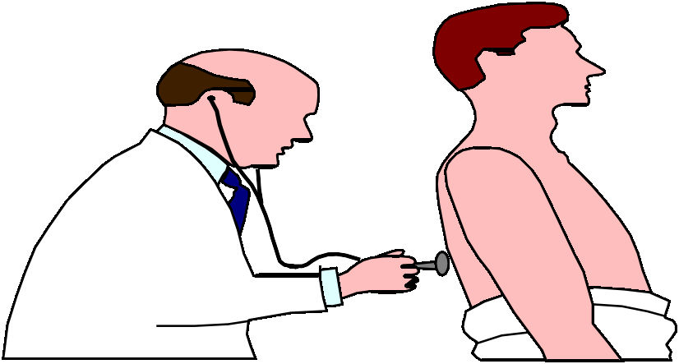
Benzetim ve Modellemeye Giriş
4.KAMU HİZMETİ: Askeri silahlar ve kullanımları, askeri taktikler, nüfus tahmini, arsa kullanımı, sağlık hizmetleri, polis servisleri, itfaiye hizmetleri, karayolu tasarımı, trafik kontrolü

Slide 28


Benzetim ve Modellemeye Giriş
5.EKOLOJİ VE
ÇEVRE : Su kirliliği ve temizlenmesi, atık kontrolü, hava kirliliği, hava tahmini, deprem ve
fırtına arama güneş
analizi, ve
maden çıkarma, enerjisi
sistemleri, tahıl üretimi.

Slide 29

Benzetim ve Modellemeye Giriş
6. SOSYOLOJİ : Yiyecek/ nüfus analizi, eğitim politikaları, organizasyon yapısı, sosyal sistemlerin analizi, refah sistemleri, üniversite eğitimi

Slide 30

Benzetim ve Modellemeye Giriş
7. BİYOLOJİ : Salgın hastalık kontrolü, biyolojik yaşam çevrimi, biomedikal çalışmalar. (Pegden, Shanon & Sodowski, 1995)

Slide 31
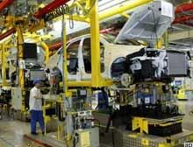
Benzetim ve Modellemeye Giriş
Sistem ve Çevresi:
Sistem; bir amacı gerçekleştirmek için aralarında düzenli bir etkileşimin,veya bağımlılığın bulunduğu nesneler topluluğudur.
Örneğin; otomobil üreten bir üretim sisteminde, makinalar, iş parçaları ve işçiler; yüksek kalitede bir araç üretmek için birlikte bir montaj hattı oluştururlar.

Slide 32
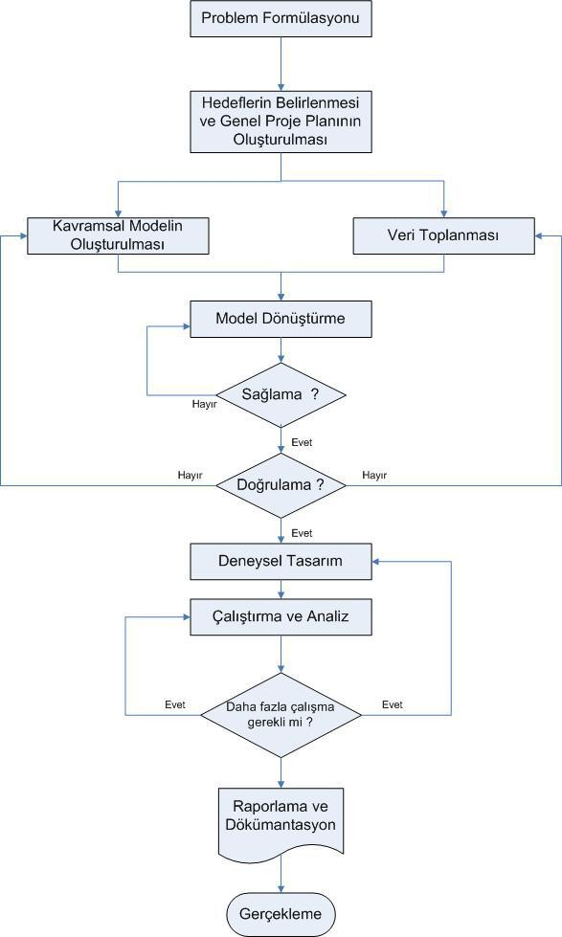


Benzetim ve Modellemeye Giriş
Benzetim çalışmasının adımları

Slide 33
Benzetim ve Modellemeye Giriş
▪Sistem
Bir sistem, kendisi dışında ortaya çıkan değişikliklerden etkilenir. Sistemlerin modellerinin kurulabilmesi için, sistem ve sistemin çevresi arasındaki sınıra karar vermek gerekir. Bu karar, sistemin özelliğine ve çalışmanın amacına bağlıdır.

Slide 34


Benzetim ve Modellemeye
Giriş
Sistemin Bileşenleri
Giren →
Nesneler
(Varlıklar)
FAALİYETLER KAYNAKLAR KONTROLLER
→ Çıkan Nesneler
(Varlıklar
Sistem
Şekil: Sistemin Bileşenleri

Slide 35
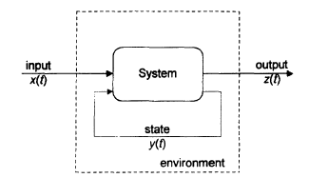
Sistemlerin Doğası
Sistemlerin özellikleri:
Sistem üzerindeki bütün çevresel etkiler giriş vektörü olarak alınır. X(t)=[x1(t), ..xn(t)]
Sistemin çıkışı ise zamanla değişen bir vektör olup z(t)=[z1(t),…zn(t)] ile ifade edilir.
Eğer çıkış sinyalleri sadece giriş sinyalinin cebirsel fonksiyonu ise sıfırıncı derecedendir ve sistem dinamikleri yoktur. Dolayısıyla şekildeki sistem şöyle yazılabilir:
y(t)=f1(x(t)) ve z(t)=f2(x(t),y(t))
Sistem genel olarak bir sebep •
sonuç ilişkisine dayalı olarak alt sistemlerden oluşan ve sınırlı uygulama alanı üzerinde gerçekleştirilen uygulamalar olarak tanımlanır.
Bir sistem genelde aşağıdaki şekildeki gibi kara-kutu olarak ifade edilir.
Sistem blok diyagramı

Slide 36
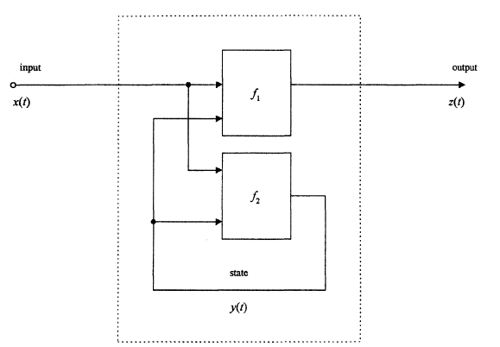
Sistemlerin özellikleri
Eğer giriş sinyali dinamik olarak çıkışa bağlı ise sistem bir hafızaya
sahiptir.
Örneğin eğer sistem t=0, 1, 2,… saniye şeklinde örneklenmişse ve z(t) x(t-1)’e bağlı ise x(t-1) ve x(t-2)’yi tutmak için iki hafıza elemanına ihtiyaç vardır.
Her böyle hafıza elemanı sistem durum değişkenlerini bir arttırır.
Böylece bir önceki sunuda denklemleri verilen sistem zaman gecikmeleri, türev ve intergaller üzerinde dinamiktir. Bu sistem aşağıdaki şekilde gösterilmiştir.
Geri beslemeli sistem

Slide 37
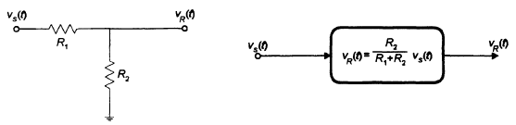
Örnek:
Aşağıda verilen şekildeki elektrik devresinde sistem bir giriş gerilimi Vs(t) ile
sürültmekte ve çıkış ise ikinci direnç üzerindeki gerilim ile alınmaktadır.
Sistem tek giriş ve tek çıkışlıdır.
Giriş ve çıkışlar X(t)=Vs(t) ve z(t)=VR(t) ile gösterilir.
Z(t)=(R2/(R1+R2))*x(t) ile çıkış hesaplanır.
Çıkış ve durum denklemlerini bulmak için durum değişkeni tanımlanmalıdır. Durum değişkeni akım olarak belirlenirse y(t)=i(t), durum denklemi y(t) = x(t)/(R1 + R2) ve çıkış z(t) = R2y(t).
Tek girişli elektrik devresi sistemi

Slide 38

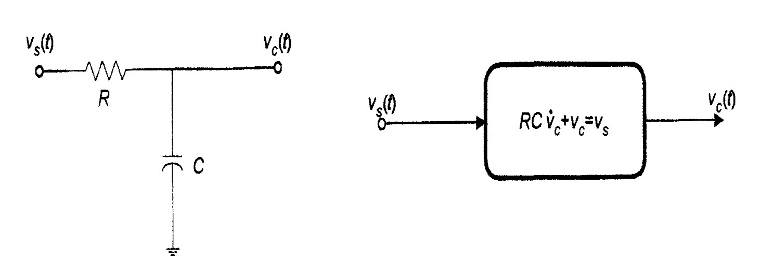
Örnek:
Direnç-kondansatörden oluşan bir sistem aşağıda verilen devrede kondansatör enerji depolayan bir eleman olduğundan sistem dinamiktir.
Sistemin girişi kaynak gerilimi vs(t) ve çıkışı kondansatör
üzerindeki gerilimdir.
Temel fizik kanunlarından RC(dvc/dt) + vc = vs.
Şekil 4: Birinci dereceden tek giriş ve tek çıkışlı RC devresi

Slide 39
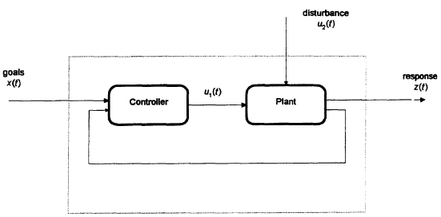
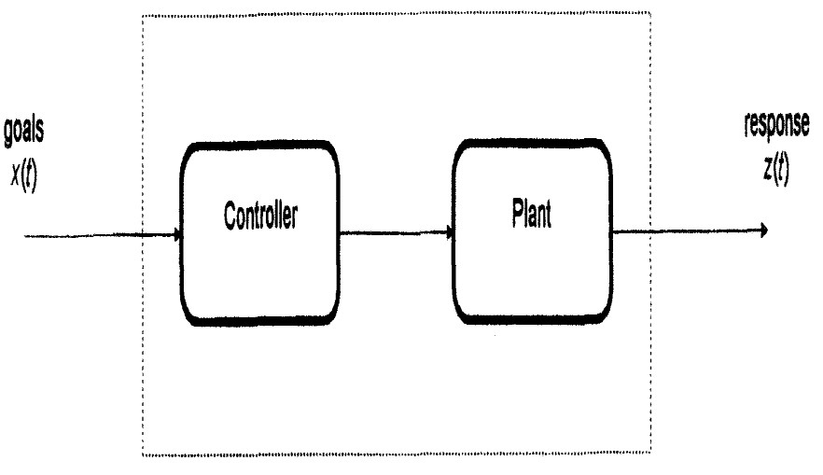
Kontrol Sistemleri
Sistem uygulamalarından en popüleri kontrol sistemleridir. Burada belirli bir şekilde davranan bir fabrika olarak bir alt sistemi düşünelim.
Gelen giriş sinyallerine göre arzu edilen amaçları elde etmek için bir denetleyici alt sistem tasarlanır.
Bu sistem açık devre kontrol sistemi olup sol taraftaki şekilde
gösterilmiştir.
Elbette bir denetleyici ile sağlanandan daha çok giriş sinyali olabilir. Gürültü veya daha açık bir sinyal biçiminde çevresel etkiler arzu edilen çıkış üzerinde etkili olabilir. Bu durumda geri beslemeli bir kontrol sitemi tasarlanır. Bu durum kapalı çevrim kontrol sistemi olup sağ taraftaki şekilde gösterilmiştir.
Açık çevrim kontrol sistemi
Kapalı-çevrim kontrol sistemi

Slide 40
Ayrık zamanlı sistemler
Şimdiye kadar verilen sistemler (direnç ve kapasitör devreleri) sürekli zaman sürümlü sistemlerdir.
Zaman-sürümlü modeller girişi bütün zaman dilimlerinde değişen sistemlerdir. Bu özel durumda t zamanı süreklidir. Çünkü çıkış diferansiyel denklem ile gösterilir.
Eğer sistem olayları sadece belirli zamanlarda oluşuyorsa
ayrık zamanlı bir sistemden bahsedilir.
Bu tür bir sistemde tk = t0 + hk for k = 0, 1, . . . . İle ifade edilir. Ve burada k negatif olmayan tam sayı değerlerdir. tk başlangıç t0 zamanı ile başlar sistem sinyali h birim zamanına kadar değişmez.
tk+1 - tk = h örnekleme oranının adım boyutudur.

Slide 41
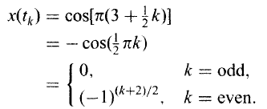
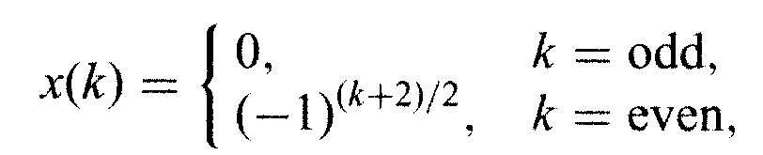
Örnek:
Sürekli zamanlı bir x(t) = cos(πt) sinyalinin tk=3+(1/2)k ayrık zamanlarda örneklendiğini düşünelim. Burada örnekleme uzunluğu h =(1/2) dolup ve başlangıç zamanı t0=3 olsun.
Dolayısıyla x(k) aşağıdaki gibi yazılır.

Slide 42
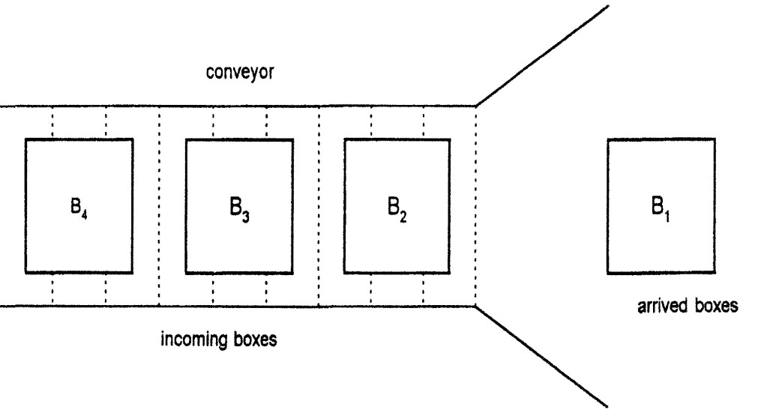
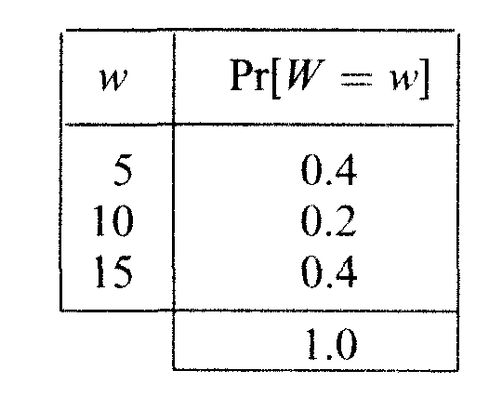
Örnek: Her 10 saniyede bir, bir kutunun ulaştığı bir fabrika taşıyıcı sistemi düşünelim. Kutuların ağırlıkları sırasıyla 5, 10, ve 15 kg’dır. Fakat 5kg ve 15kg’lık kutuların gelme olasılığı 10 kg’ın gelme olasılığından iki kat fazladır. Bu sistem nasıl modellenir ve benzetimi nasıl yapılır?
Çözüm: Tanımlamadan kutuların ağırlık dağılımı aşağıdaki gibidir.
Şekil. Deterministik taşıyıcı sistem
Burada W üç ayrık ağırlık değerinden birini alan ağırlık değişkenidir. Pr(W=w) ise rastgele ağırlığın w olma olasılığıdır. W kümesi {5, 10, 15} olarak alınır.
Her 10 saniyede bir kutu geldiğine göre t=10k olarak alınır.

Slide 43
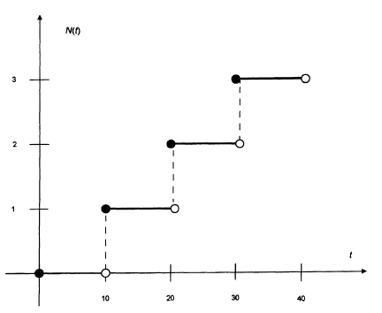
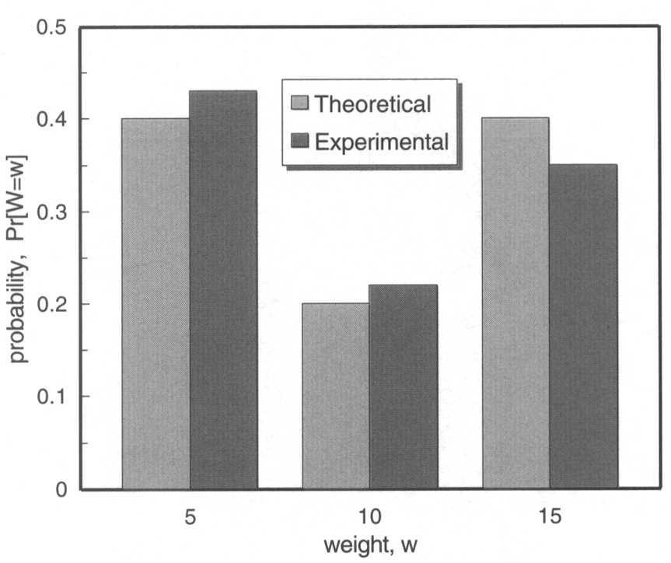
Örneğin devamı: Sistem tanımlandıktan sonra nasıl benzetimi yapılacağı belirlenir. N(t) gelen kutu sayısını göstermek üzere aşağıdaki gibi gösterilebilir.
Gelen kutuların ağırlıklarının benzetimini yapmak için RND rastgele sayı üretme fonksiyonunu kullanırız. Bu amaçla
aşağıdaki algoritma yazılabilir.
for k=1to n
r=10*RND
if r<4 then w(k)=5
if 4 <= r<6 then w(k)=10 if r >=6 then w(k)=15
next k
Sabit zaman aralıkları için N(t)’ durumu
n=100 adım için Histogram

Slide 44

Örnek:
İki taşıyıcıya sahip bir fabrika sistemi düşünelim: biri önceki örnekte olduğu gibi kutuları almaktadır. Fakat bu kez ulaşan kutular sadece 3 kutu tutan kısa taşıyıcıya yerleştirilmektedir. Yeni gelen kutular düşen kutuların yerine gelmektedir. Bu durumda her bir kutunun ağırlığı yerine ilgili taşıyıcıdaki toplam kutu sayısı ile ilgileniriz. Bununla birlikte g(k) çıkışını belirlemek için önceki iki giriş te hatırlanmalıdır. Bu sistemi karakterize edelim.
Çözüm: Ssistem girişi rastgele bir değişken olduğundan çıkış ta non- deterministik olmalıdır. Aynı zamanda taşıyıcı yüklendikten sonra üç noktadan ikisi bilinmelidir.
Yukarıdaki denklem ikinci dereceden bir fark denklemidir. z(k) =
x(k) + x(k — 1) +x(k — 2), iki başlangıç koşulu z(1) = x(1) ve z(2) =
x(1) + x(2).
Bu iki hafıza elemanına ihtiyaç olduğu anlamındadır.

Slide 45
Örneğin devamı:
Bu modelin benzetim programı aşağıda verilmiştir. Döngüdeki ilk dört komut önceki örnekte bahsedilen tek- taşıyıcı sistem için tanımlanmıştır.
Son üç komut ise bu örneğin ikinci taşıyıcısını tanımlar.
for k=l to n
r=10*RND
if r<4 then x(k)=5
if 4 <= r<6 then x(k)=10
if r >=6 then x(k)=15
if k=1 then z(k)=x(1)
if k=2 then z(k)=x(1)+x (2)
if k>2 then z(k)=x(k)+x(k-1)+x(k-2) next k

Slide 46
Olay Sürümlü Modeller
Olay sürümlü bir modelde sistem düzensiz planlanmış olaylar oluşumunda hareketsiz bekleme durumunda kalır.
Örneğin bilgisayar klavyesi ve mouse’un kullanımı modellendiğinde bir kullanıcı düzensiz bir şekilde her bir aygıtı kullanır. Ardışık olaylar arasındaki zaman k, k+1, tk+1… tk olarak ifade edilen varışlar arası zamandır.
Zaman sürümlü modellerde zaman aralığı sabitti.
Burada ise genellikle değişir ve non-deterministiktir.
Bu yüzden olay-sürümlü benzetimler stokastik metotlara
dayalıdır

Slide 47
Olay Sürümlü Modeller
Burada tk= k. olayın oluştuğu zamanı ifade eder.
Basit bir şekilde varış zamanları arası [0,1) aralığında rastgele dağılım gösterebilir.
Diğer bir deyişte tk+1-tk= RND ile ifade edilir.
Aşağıdaki kod n adet rastgele dağılım gösterir.
tk=0
for i=1 to n
tk=tk-1+RND
next k
Örnek: Daha önceki taşıma sistemini göz önüne alalım. Bu kez bütün kutular aynı fakat farklı zaman aralıklarında ulaşmaktadırlar. Amaç t zamanına kadar kaç kutu ulaşmıştır.

Slide 48
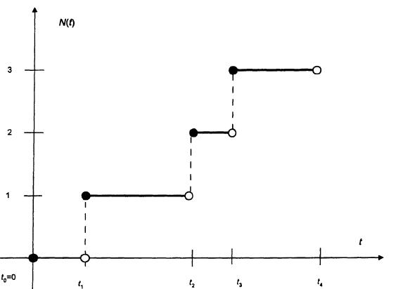
Çözüm:
t0=0
for k=1 to n
tk=tk-1+RND next k
for t=0 to tn step h for k=l to n
if tk-1 <= t<tk then N=k
next k print t, N
next t
Benzetim girişi daha önce bahsedilen kritik olay zamanlarının bir kümesidir. Çıkış ise belirlenen zamana kadar ne kadar kutu geldiğidir.
Fakat t anındaki olayların sayısını hesaplamak için t zamanının tk ile tk+1 arasında düşüp düşmediğini kontrol etmek gerekir. Aksi taktirde sonraki aralık kontrol edilmelidir.
Yandaki sözde kod üretilen gerekli zaman çiftlerini gösterir. Burada dikkat edilmesi gereken giriş zamanları sürekli fakat olay zamanları ayrıktır.

Slide 49

Sistemlerin tanımlanması
Modeller kendi sistem davranışı ve sistem tarafından kabul
edilen giriş türü ile tanımlanır.
Giriş ve sistem davranışı bilinirse çıkış bulunabilir.
Örneğin bir model aşağıdaki gibi girişin iki katını alıp bir ekleyen bir sistem olabilir. Bu sistem sıfırıncı dereceden ve zamandan bağımsızdır.
z(k) + 4z(k — 1) = x(k) birinci dereceden ayrık sistem
z(k) + 4z(k — 1) + 3z(k — 2) = x(k) ikinci dereceden ayrık
sistem

Slide 50
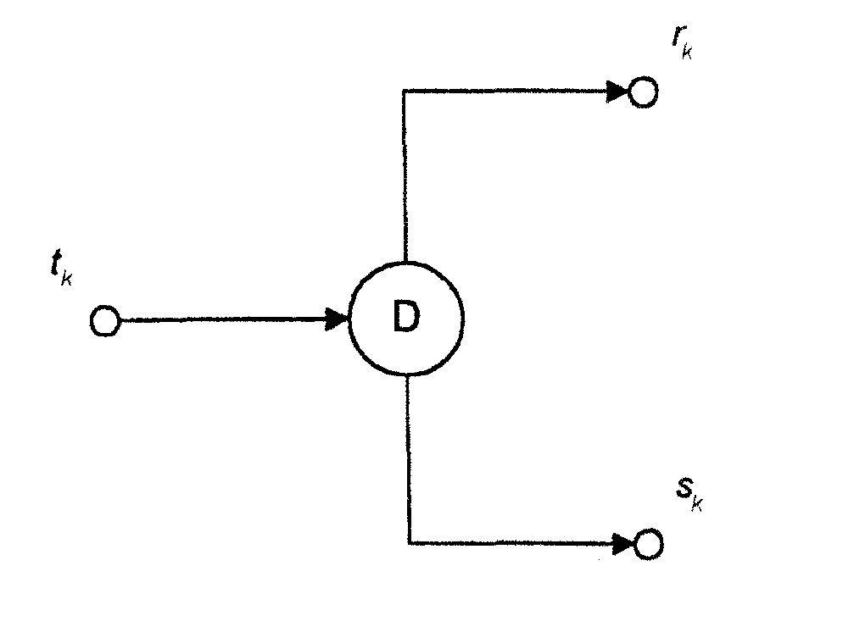
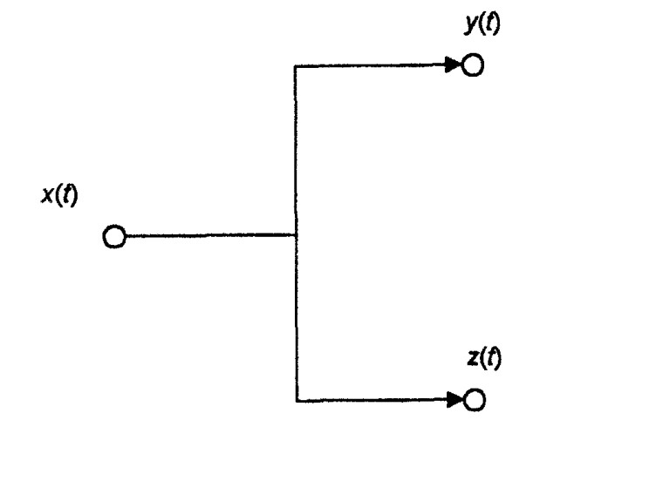
Benzetim diyagramları
Genel olarak matematikteki gibi denklemler bir modelin tanımlanması için
kesin bir anlam ifade eder.
Fakat kavramsal bir çizim amaç ve motivasyon için daha kullanışlıdır.
Bu yüzden sistemleri genel diyagramlar ile göstermek oldukça kullanışlıdır.
Benzetim diyagramları iki temel varlığa sahiptir:
yönlendirilmiş çizgiler ile gösterilen sinyaller
Kutu, çember veya diğer geometrik şekiller ile ifade edilen dönüşümler.
(a) y(t)=x(t)=z(t)
(b) tk=rkUsk

Slide 51
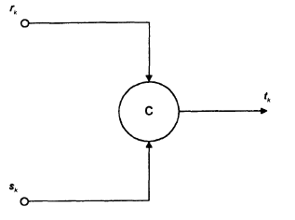
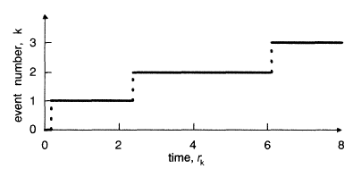
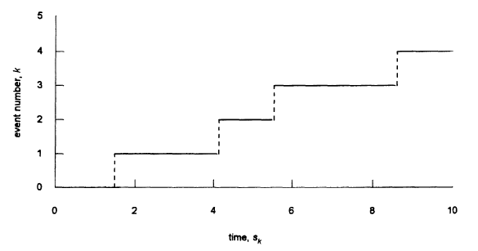
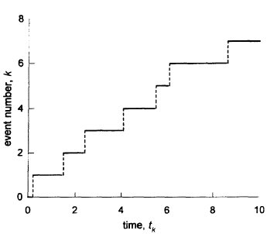
Örnek: Aşağıdaki şekilde verilen iki sinyali birleştirme operatörü
ile birleştiriniz
Çözüm:
Rk ve sk’nın birleşimi [tk] = [0.2, 1.5,2.4,4.1,
5.5,6.1, 8.6].
.
[rk]=[0.2, 2.4, 6.1]
[sk]=[1.5, 4.1, 5.5, 8.6]

Slide 52
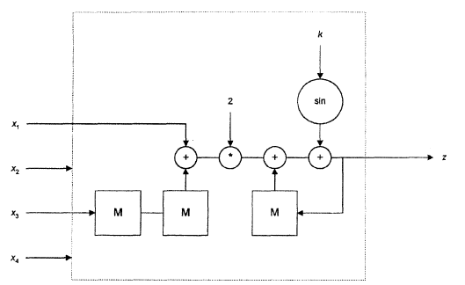
Dönüşüm Blokları
Bir modelleme şematiğinden geçen sinyaller dönüştürücü olarak davranan farklı bileşenler olarak adlandırılır.
Dönüştürücü bloklar hafıza, cebirsel işlemler ve tip dönüşümü ile
veri akışından oluşur.
Örneğin , z(k) = z(k— 1) +2x1(k) + 2x3(k — 2) + sink doğrusal zamandan bağımsız, ikinci dereceden hafıza dönüşümüne sahip olup aşağıda gösterilmiştir.

Slide 53
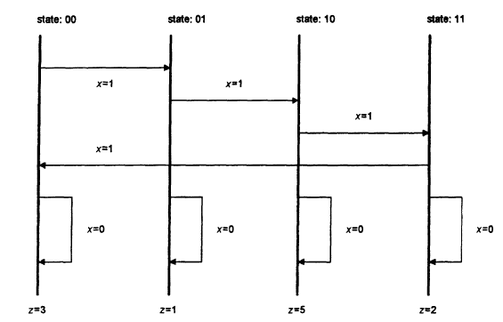
Örnek: Sonlu durum makinası ile iki bitlik bir sayıcı tasarlanacaktır. Eğer giriş x=0 ise sayma olmayacak. Giriş x=1 ise sayıcı 3, 1, 5, 2, 3, 1, 5, 2, … şeklinde sayacaktır.
Çözüm:
2^2=4 farklı durum olduğundan sayıcı iki bitliktir. Durumlar ikili olarak y=(y1, y2) şeklinde gösterilir. Giriş x ve çıkış z’dir. Değişkenlerin her biri x, y1, y2 0 veya 1 değeri alır. Z çıkışı {1,2,3,5} değerlerini alır. Sonlu durum modeli aşağıda verilmiştir.

Slide 54
Benzetim ve Modellemeye Giriş
Sistemin Bileşenleri
Varlık (Entity):
Sistemde ilgilenilen bir nesnedir. Farklı nesneler farklı özelliklere sahiptir. Örneğin; maliyet, şekil vb. gibi
Nesneler 3 temel sınıf altında toplanabilir.
İnsan (müşteri, hasta, vb.)
Parça, evrak
Elektronik mektup, proje, telefon konuşması

Slide 55
Benzetim ve Modellemeye Giriş
Sistemin Bileşenleri
Özellik (Atributte) : Bir nesnenin sahip olduğu özellik.
Faaliyet (Activity) : Belirli bir zaman diliminde bir işlemin
tamamlanması.
Örnek ; Bir parçanın kesilmesi, makine tamiri veya sipariş formunun doldurulması
Kaynaklar (Resources) : Personel, alet, alan, enerji, zaman,
para
Kontrol (Control) : Kontroller faaliyetlerin nerede, ne zaman, nasıl ortaya çıkacağını programlar
Örnek ; Proses planı, üretim planı, iş programı, bakım politikası

Slide 56
Benzetim ve Modellemeye Giriş
Sistemin Bileşenleri
Topluluğu, diğer bir çalışma için tüm sistemin bir alt seti olabilir.
Örnek:
Banka
Amaç, çek bozdurma veya para yatırmaya gelen müşterilere yeterli servisi verebilecek gerekli vezne sayısının belirlenmesi

Slide 57
Benzetim ve Modellemeye Giriş
Sistemin Bileşenleri
Bu durumda sistem;
vezneler ile
kuyrukta bekleyen ve servis alan müşterilerden
oluşan bir alt bölümdür.
Çalışmanın amacı, seyahat çeki satan, çek hazırlayan özel veznedarların da sayısının belirlenmesi olsaydı sistemin tanımının genişletilmesi gerekirdi.

Slide 58
Benzetim ve Modellemeye Giriş
Sistemin Bileşenleri
Sistemin Durumu (System Statement) :
Çalışmanın amacına bağlı olarak, herhangi bir anda sistemi
tanımlamak için gerekli olan değişkenlerin toplamıdır.
Örnek: Banka
mümkün durum değişkenleri,
meşgul vezne sayısı,
servis gören ve kuyrukta bekleyen müşterilerin sayısı,
müşterilerin geliş zamanı.

Slide 59
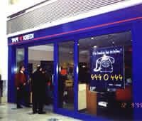
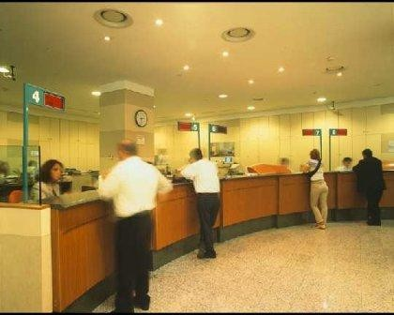
Benzetim ve Modellemeye Giriş
Sistemin Bileşenleri
Olay (Event) : Herhangi bir anda ortaya çıkarak sistemin durumunu değiştirir.
Örnek: Banka
müşterinin bankaya varışı “Varış
Olayı”
servisin tamamlanması ise
“Servis Olayı” dır.

Slide 60






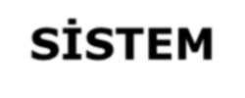



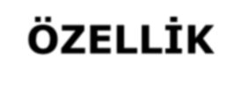































































Benzetim ve Modellemeye Giriş
SİSTEM | NESNE | ÖZELLİK | FAALİYET | OLAY | DURUM DEĞİŞKENİ
Banka | Müşteri | Hesap Kontrolü | Mevduat Hesabı Açma | Varış, Çıkış | Meşgul Vezne Sayısı Bekleyen Müş.Sayısı Varış Zamanı
Hızlı Tren | Yolcu | Trene Bindiği Şehir ve İneceği Şehir | Seyahat | Trenin İstasyona Varışı, Gidilecek Şehire Varışı | Her İstasyonda Bekleyen Yolcu Sayıs, Trendeki Yolcu Sayısı
Üretim | Makinalar | Hız, Kapasite, Arızalanma Olasılığı | Kalıp Vurma, Kesme, Birleştirme | Arızalanma | Makinaların Durumu (meşgul, boş, arızalı)
Haberleşme | Mesajlar | Uzunluğu, Gideceği Yer | Gönderme | Gideceği Yere Varış | Gönderilmeyi Bekleyen Mesaj Sayısı
Stok | Depo | Kapasite | Depodan Mal Alınması | Talep | Stok Düzeyleri Ka rşılanmayan Talep

